Slide 1
Мобильная Игра “Танчики”
Государственное бюджетное общеобразовательное учреждение города Москвы «Школа № 1571»
Участник:
ученик 10 «Г» класса ГБОУ Школа
№ 1571 Кудрин Ярослав Олегович
Руководитель:
педагог ГБОУ Школа № 1571
Колядина Юлия Юрьевна

Slide 2
Актуальность проекта
Собственная игра с нуля
Перспективы
Качество
Доход
Знания
Опыт

Slide 3
Цель проекта и задачи
Создать и опубликовать игру
Написать код
Провести исследование
Получить достаточно знаний
Сделать материалы

Slide 4
Исследование
C# + Unity
Java + LibGDX
Положительные стороны:
Простота в использовании
Наличие готового движка
Недостатки:
Ограничения движка
Слабая оптимизация
Положительные стороны:
Кроссплатформенность
Универсальность и скорость
Недостатки :
Отсутствие готовых движков
Высокий порог вхождения

Slide 5
Программы
Среда разработки: Android Studio
Редакторы изображений: Aseprite, Photoshop
Редактор анимаций: Spine2D
Редактор карт: Tiled
Генератор звуков: Bfxr
Редактор музыки: FL Studio
Текстовый/мультимедиа редактор: Microsoft Office

Slide 6
Сайты и литература
Статьи и ответы на вопросы: Habr, StackOverflow
Документация: BadlogicGames, Javadoc, Docs Gradle
Примеры кода, временная публикация: GitHub
Публикация игры: RuStore
Книги: “Игры. Ключ к их значению” - Фридрих Юнгер,
“Игра как бизнес. От мечты до релиза” - Алексей Савченко

Slide 7
Особенности игры
Язык программирования Java
Библиотека-фреймворк LibGDX
Дополнительные библиотеки Freetype, GDX-AI
Инструмент сборки (Build Tool) Gradle
Вид и стиль графики 2D, Pixel Art, Вид сверху (Ортогональный)

Slide 8
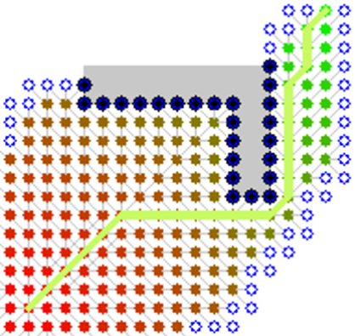
Технологии
Программная архитектура
Model-View-Controller
Алгоритм поиска пути A*
(Двунаправленный эвристический алгоритм)
Model
View
User
Controller

Slide 9
Итоги работы
Исследование успешно проведено
Все задачи выполнены
Игра создана и опубликована

Slide 10
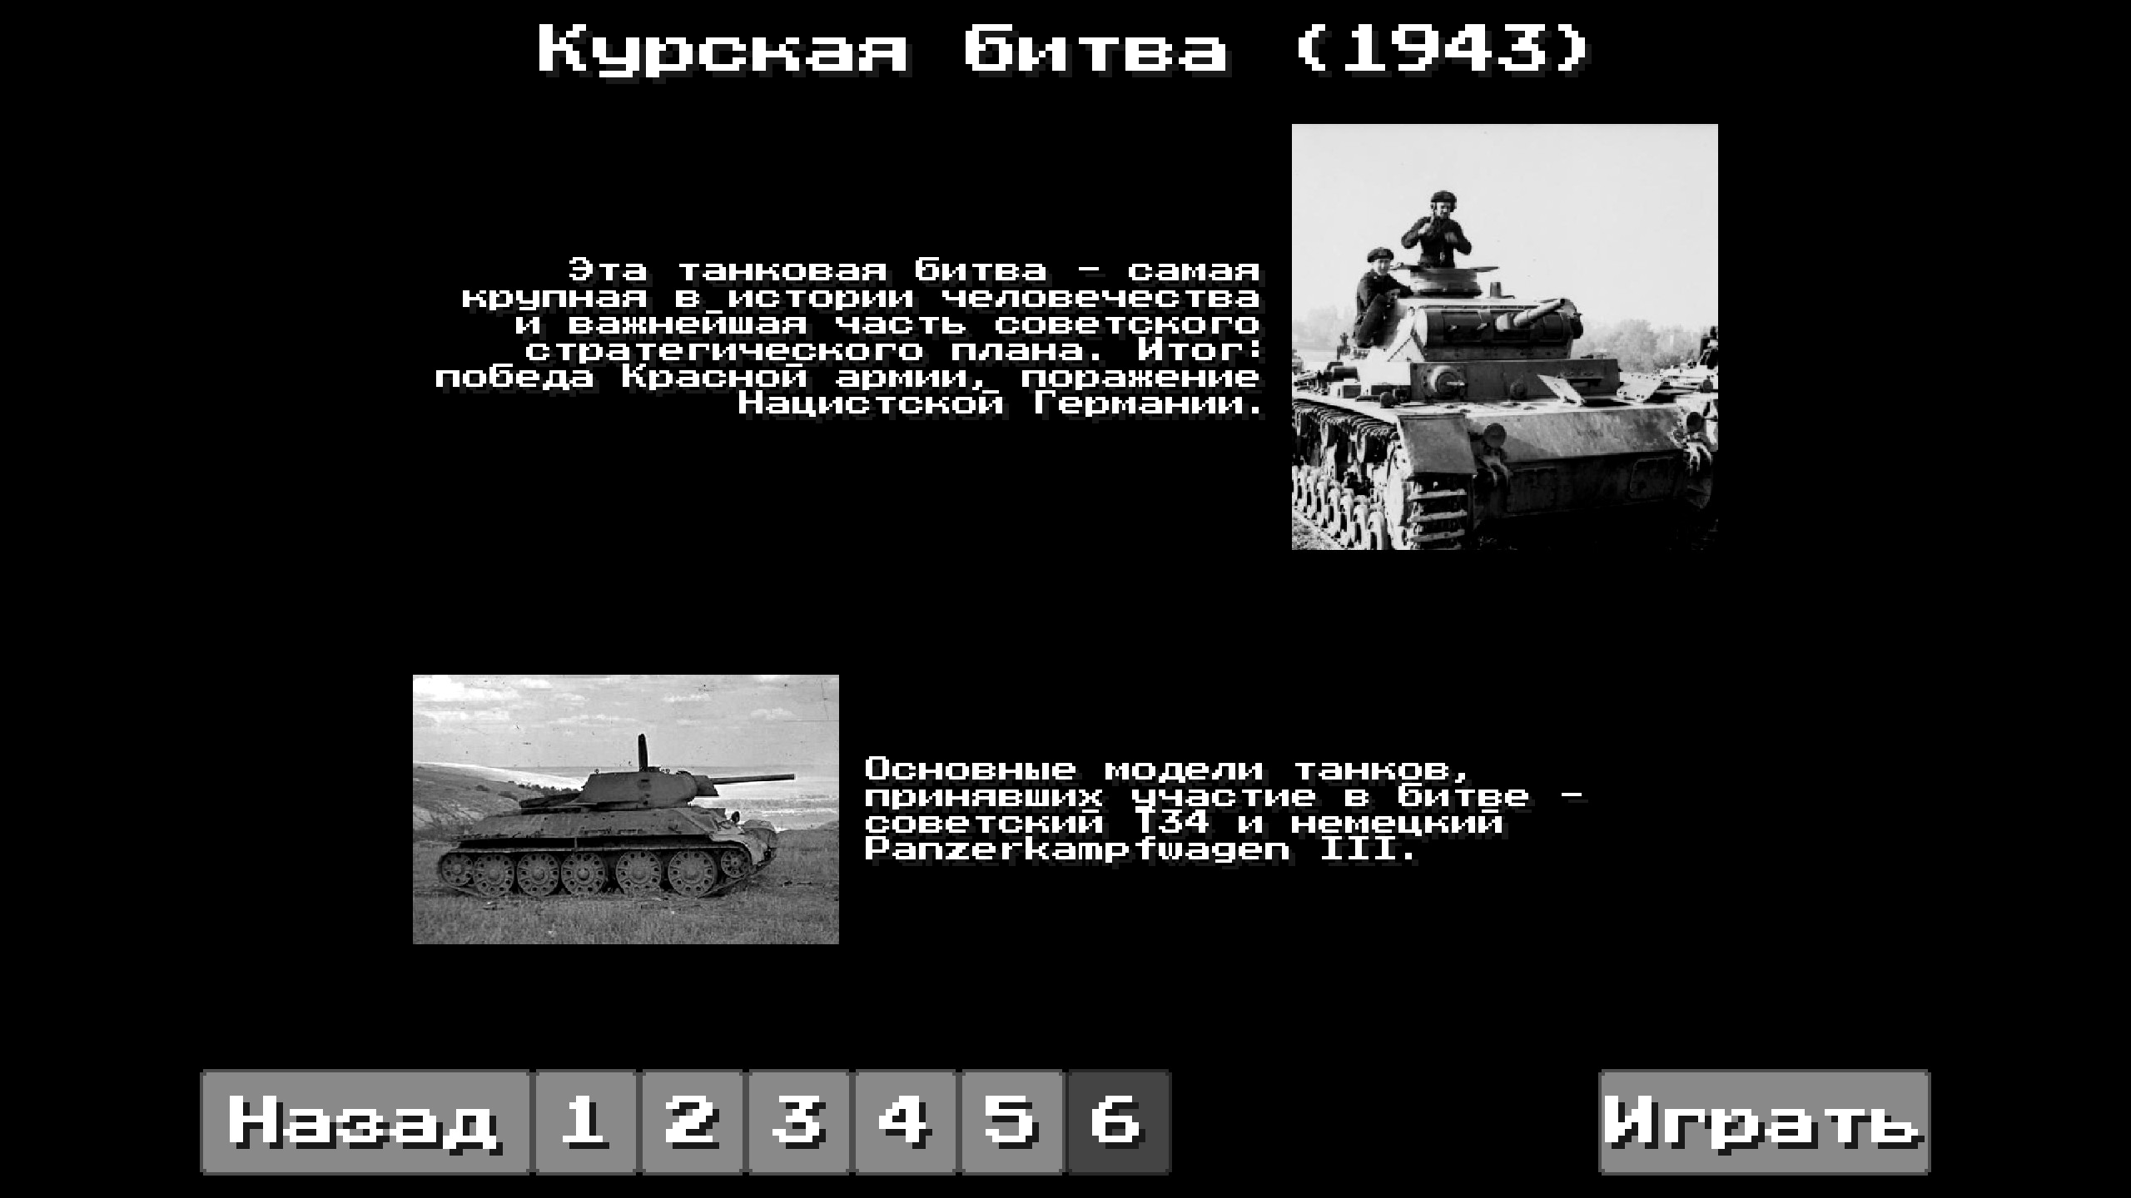

Slide 11
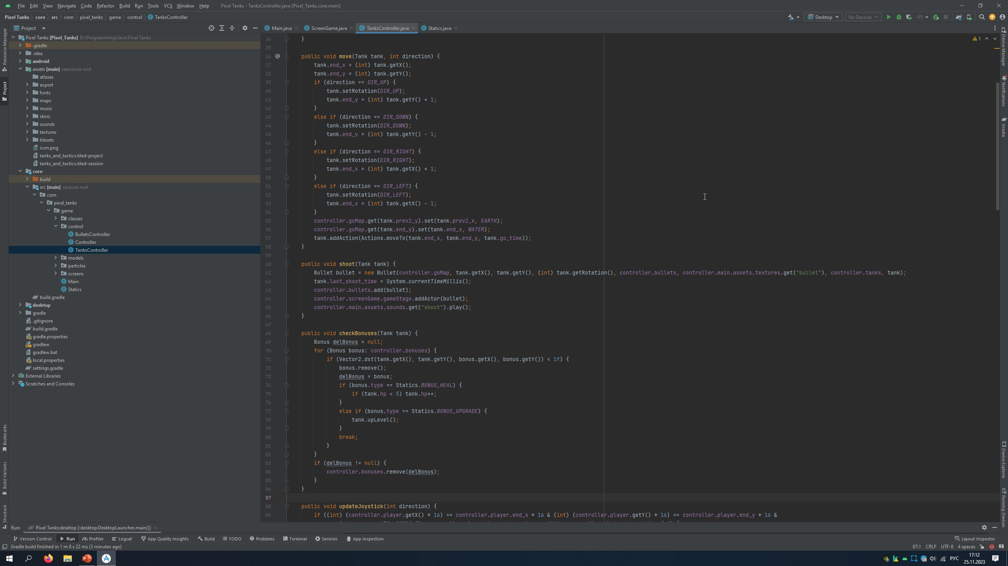

Slide 12
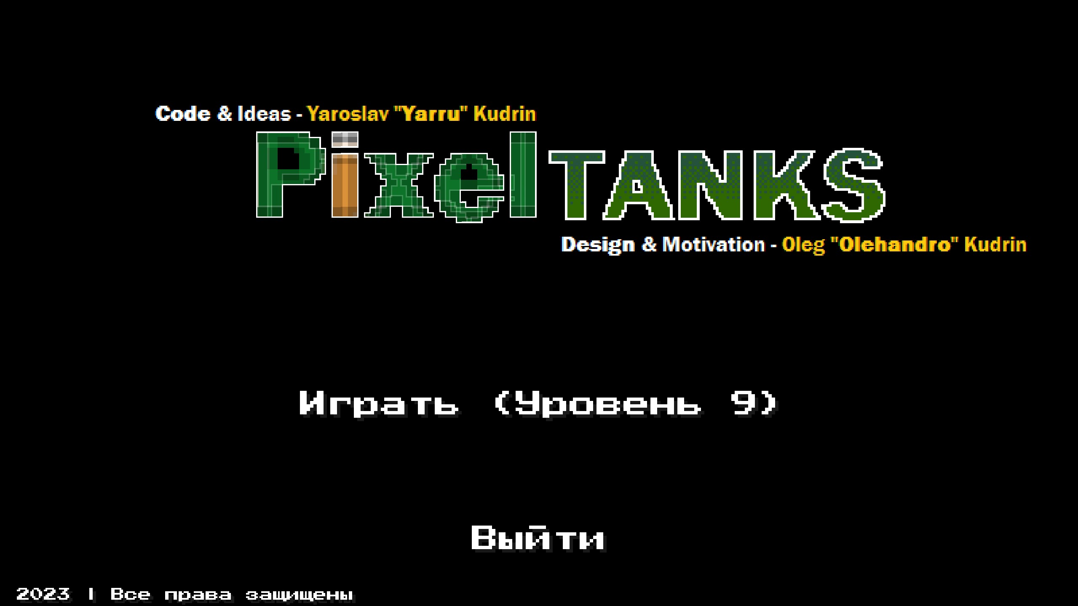
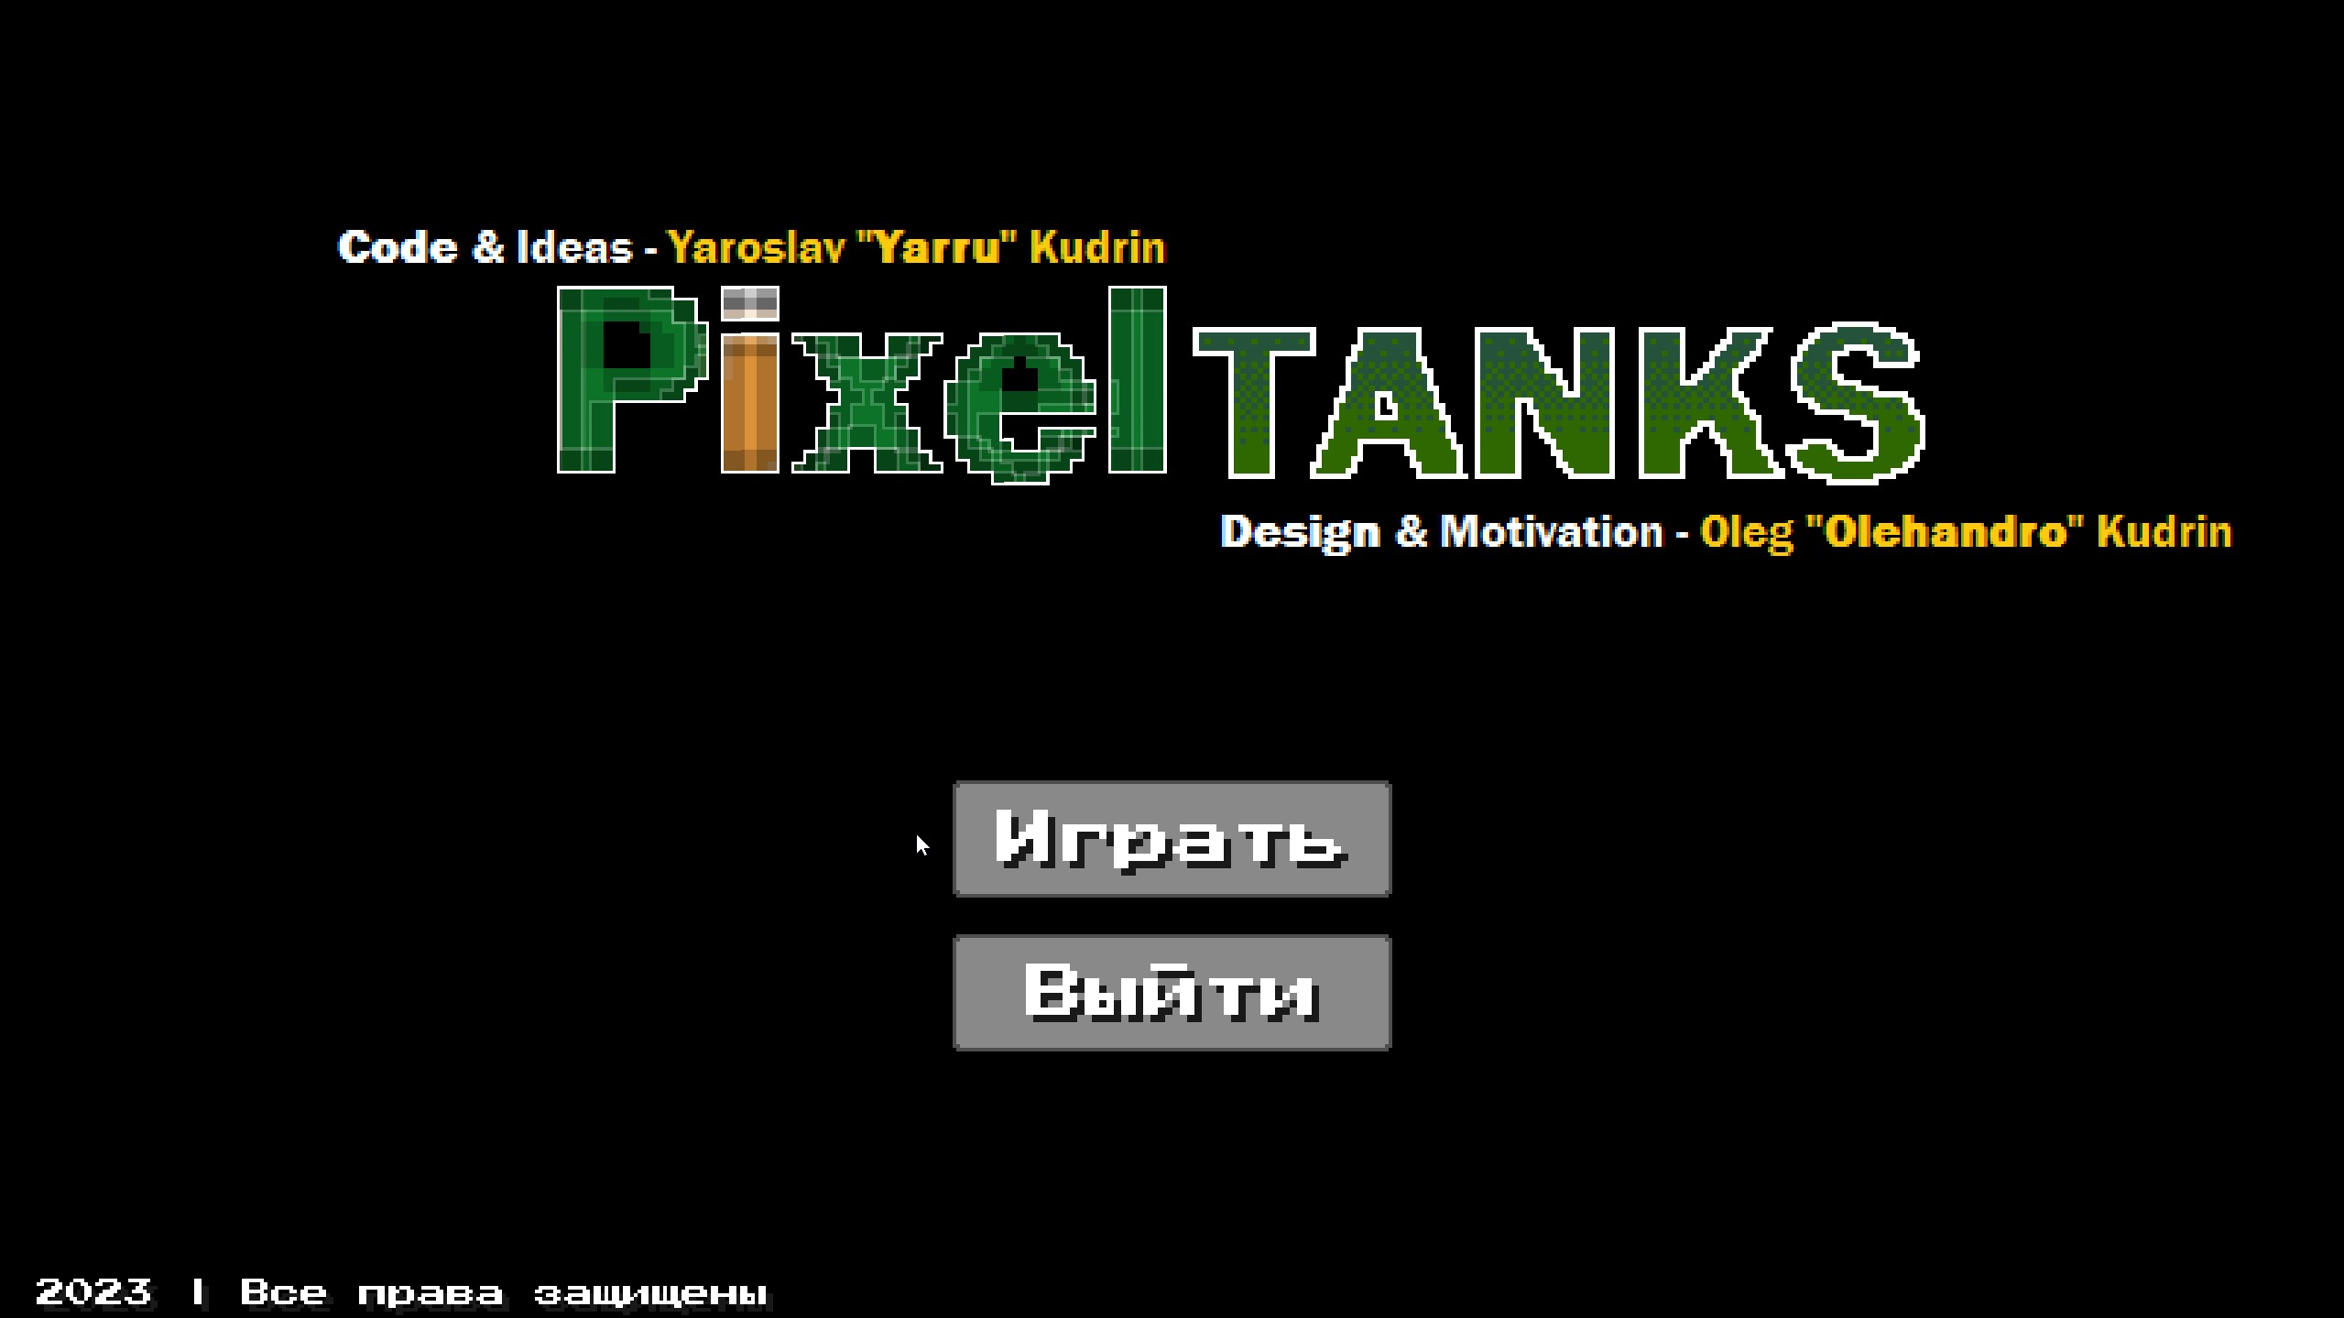
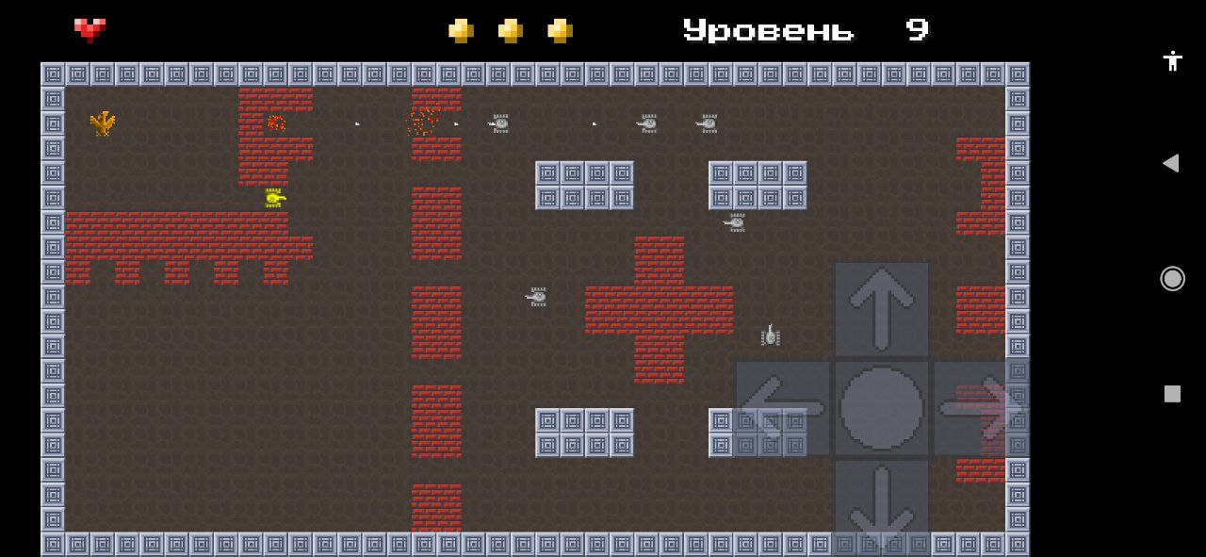
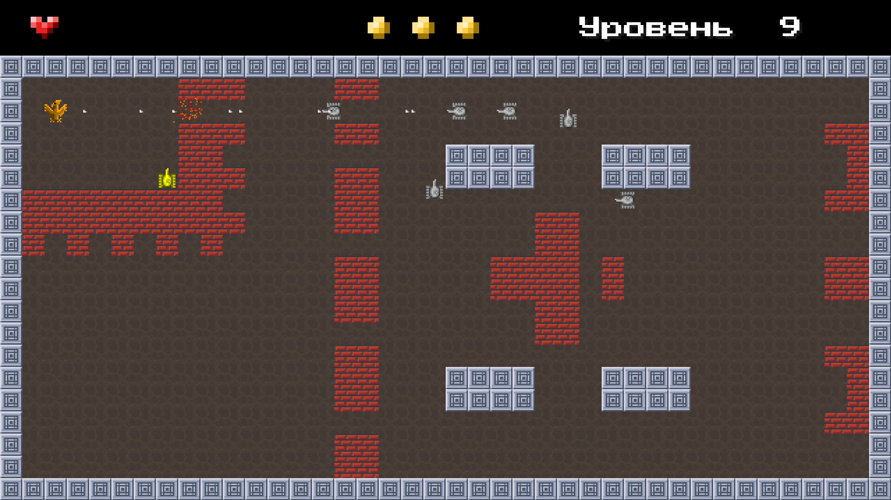

Slide 13
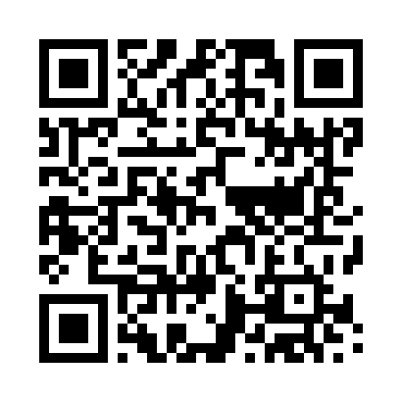
Спасибо за внимание! Попробовать игру можно здесь:
Страница приложения
в RuStore

